Slide 1
Mini Project
Data Science
Viola Fabianto

Slide 2
Business Understanding
Data Understanding
Data Cleansing and Preprocessing (termasuk uji statistik, jika menggunakan)
Modeling (merangkum tentang penjelasan model, performa model, dan hyperparameter tuning)
Evaluation (melakukan evaluasi pada model)
Deployment, optional
Referensi
Buat dengan format PPT dan masukkan dalam satu link Github dengan code. Bayangkan PPT ini digunakan sebagai paparan kepada para penentu kebijakan publik (Dishub, Gubernur, Walikota, Satpol PP), perusahaan penyedia jasa layanan transportasi umum, urban planner atau perusahaan logistik.

Slide 3
Business Understanding

Slide 4

Problem statement
Kemacetan merupakan salah satu masalah yang ada di kota, hal ini menimbulkan banyak kerugian bagi masyarakat. Berdasarkan link berita Kemacetan di Depok Timbulkan Kerugian Rp 10 Miliar.

Slide 5
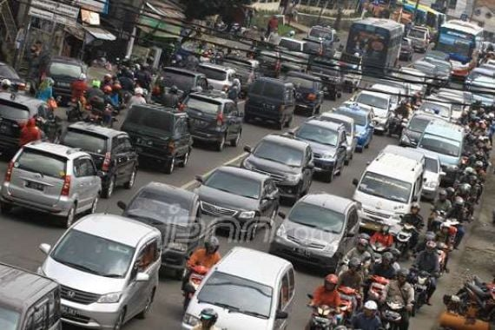
objective
Membuat predictive model untuk memperkirakan kemacetan

Slide 6
Data Understanding

Slide 7
Data understanding
For this project we use several dataset :
1.Depok Traffic data gathered from Waze
2.Weather data gathered from OpenWeather
3.Public holiday gathered from Indonesia Public Holidays 2022 - PublicHolidays.co.id

Slide 8
Datasets Cleaning and Prepocessing

Slide 9
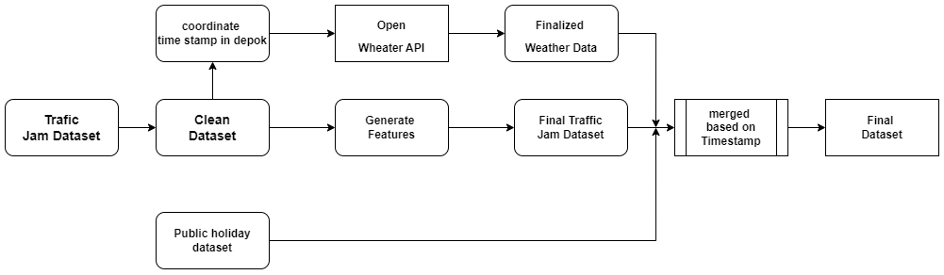
Data cleaning & Preprocessing

Slide 10
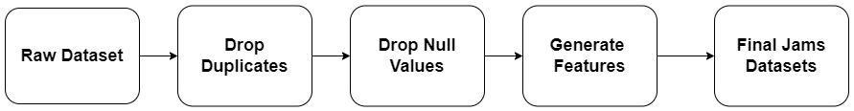
Jams Dataset Preprocessing

Slide 11
Exploratory Data Analysis

Slide 12
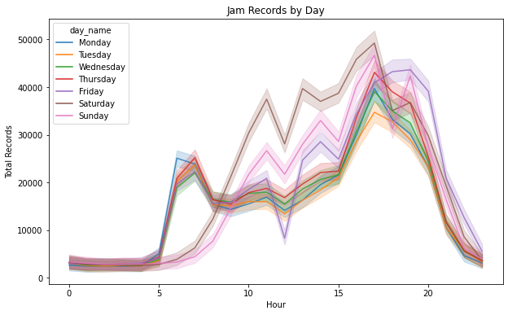
Grafik hari dan waktu kemacetan
Hari yang menjadi peak kemacetan adalah hari sabtu, jumat, kamis di antara jam 13-20

Slide 13
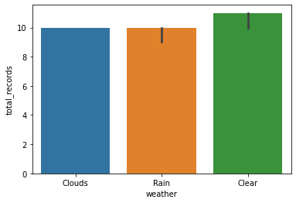
Records cuaca
Cerah sekitar 11 kali
Rain 10 kali
Clouds 10 kali

Slide 14
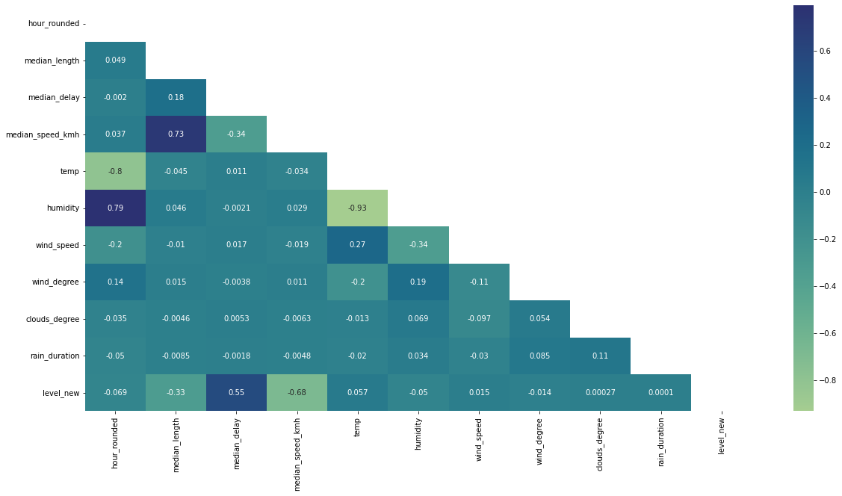
Corelations dari setiap variable

Slide 15
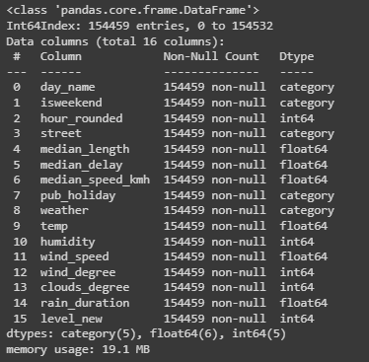
Dataset Final
Gambar disamping menampilkan dataset final
Sudah tidak ada null value

Slide 16
Modelling

Slide 17
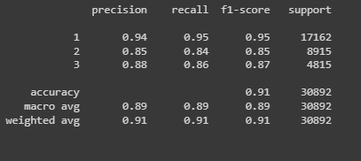
Logistic Regression

Slide 18
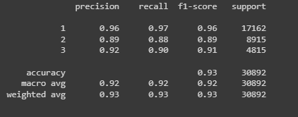
Random Forest

Slide 19
Decision Tree

Slide 20
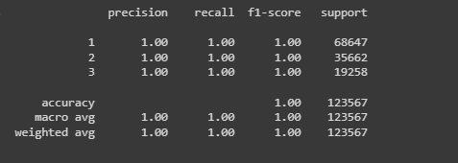
Support Vector

Slide 21
Hyper Parameter Tunning
Hypterparameter tuning will be conducted with condition as below using RandomizedSearchCV:
1.Penalty = [‘none’, ‘l2’]
2.Solver = [‘saga’, ’newton-cg’, ’lbfgs’]
3.Cv = 5
4.Scoring = ‘f1_weighted’

Slide 22
Evaluation

Slide 23
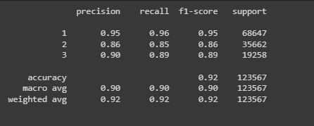
evaluasi
Ada kenaikan di precisi walaupun f1 score tidak naik

